Slide 1



从管理到经营
职场模拟器原创沙盘

Slide 2
目录
第一部分：产品概况
第二部分：沙盘介绍
第三部分：实施细节

Slide 3
第一部分：产品概况

Slide 4

产品形式：沙盘模拟
成人学习的规律
尝试和犯错中学习：中国人有句俗话：“不撞南墙不回头”，在组织的实际发展中，我们需要强有力的执行者，也同时需要紧跟时代的变革者。沙盘模拟的过程，提供了低成本犯错的机会，让学员冲尝试和犯错中学习，又不会影响积极性和主动性。
课程和联系中学习：在沙盘模拟中，50%的时间用来体验，50%的时间用来授课和成果输出联系。保证了课堂的经凑性，也提升了学员的主动学习动力和对接工作的链接性。
向他人学习：在沙盘模拟培训中，每一位参与者都有充足的时间可以将自己的经验表达出来，并用于场景模拟，以验证其合理性，同时，参与者之间的经验交流又促进了组织内部的知识传递。
向他人学习
10%
课程、练习
20%
尝试和犯错误
70%

Slide 5









开发背景：VUCA时代企业经营那些“坑”
团队
文化
赛道
供应商
离婚
诉讼
成员出走
钱太多/钱不够
战略失误

Slide 6
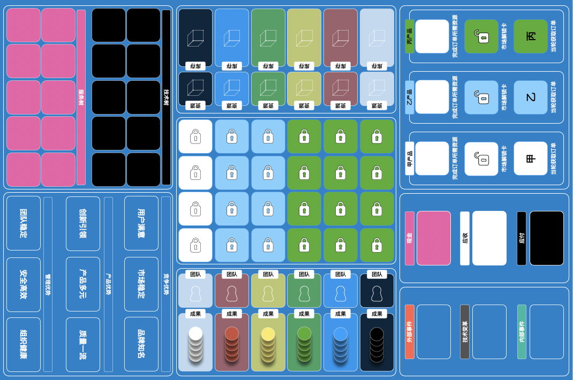
开发背景
对象：VUCA时代的企业中高层管理者
你的企业可以抵御一次多强烈的环境变化冲击？
您的团队是否提前做足了面对变革的准备？
当内部、外部随机事件同时发生的时候，如何面对？
经典的“企业全面运营管理沙盘”已经无法满足新时代的需求。
培训市场需要一款全新的运营管理沙盘，将VUCA时代不确定性通过沙盘的形式模拟出来，让管理者在外部、内部都有变化的情况下重新审视自己的认知、决策、管理思路。
企业的运营发展面对的挑战不再是确定性的，以往的管理经验认为，只要做好的内部控制，就可以占有一定的市场。而新时代下的企业竞争，呈现出“我消灭你与你无关”的态势，“跨界打劫”“资本运作”下的竞争环境具有更多的不确定性。
VUCA时代企业运营管理沙盘

Slide 7
第二部分：沙盘介绍

Slide 8

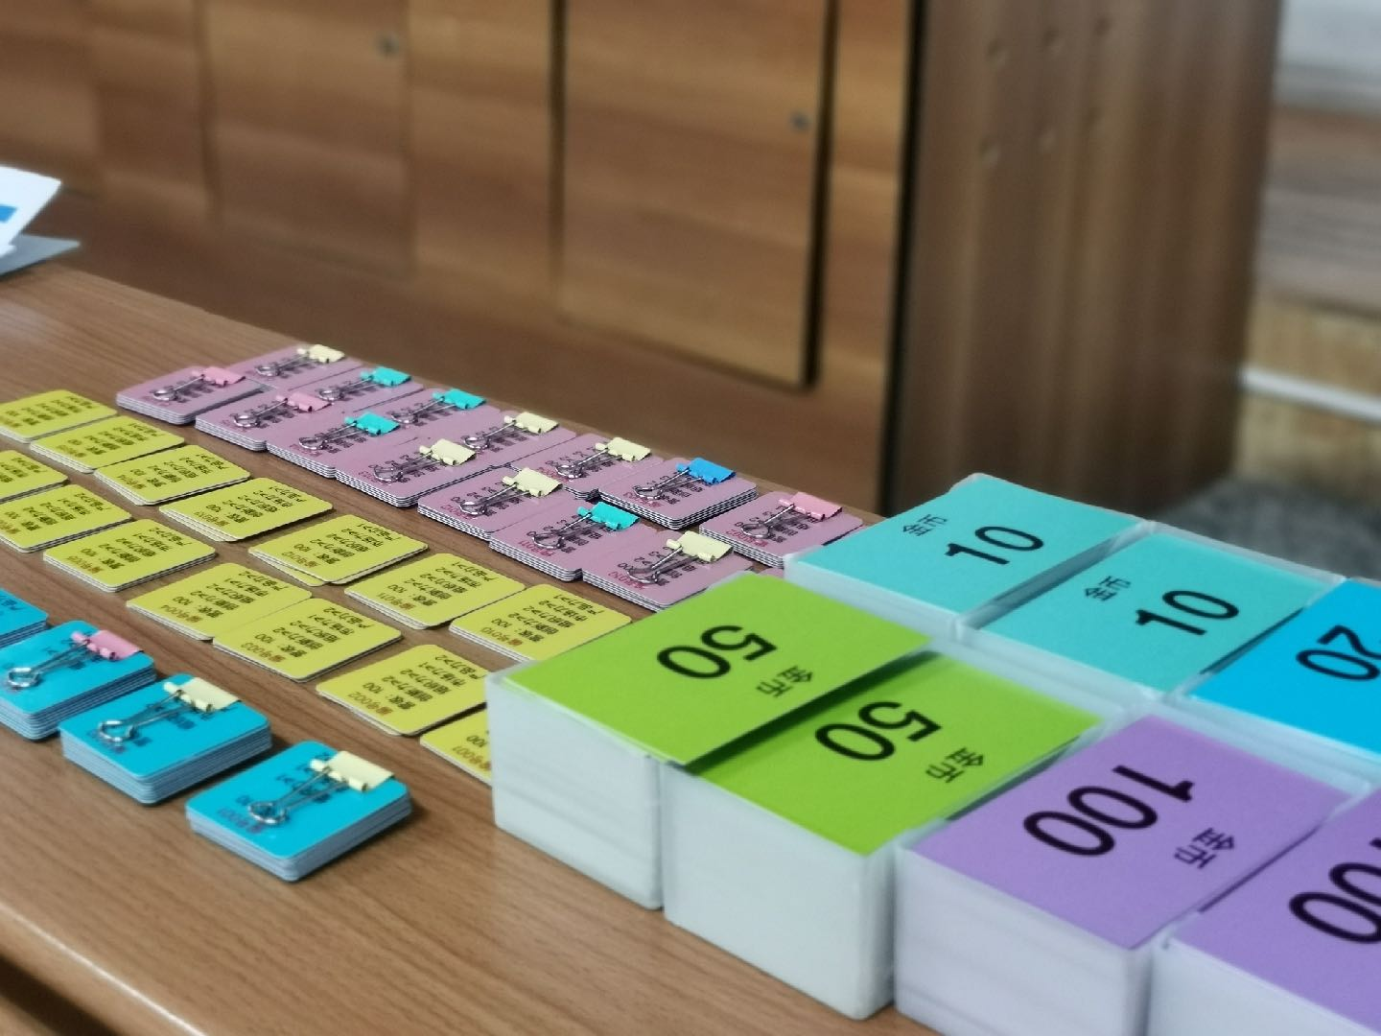
推演目标：避“坑”实战演练
核心竞争力
每一个小组模拟一家市场竞争中的企业
每一轮都有机会打造自己企业的核心竞争力，以获取更优质的客户
根据沙盘推演的营收和竞争力，可以选择投资人扩大生产规模
商品市场+资本市场
不仅要努力生产交付，提升业绩，还要借助资本的力量实现价值提升
模拟实际运营过程中的投资人特点，对企业进行全面评估
让公司能赚钱，还要有价值
内部事件+外部事件+利好因素+效率提升
沙盘交付现场道具
外部事件和内部事件都会对企业的订单交付、投资人估值等产生影响
单独的外部事件或者内部事件都是容易化解的，最难的是同时出现的场景
公司不仅要埋头苦干，也要时刻关注行业市场变化，提升效率获得利好因素

Slide 9

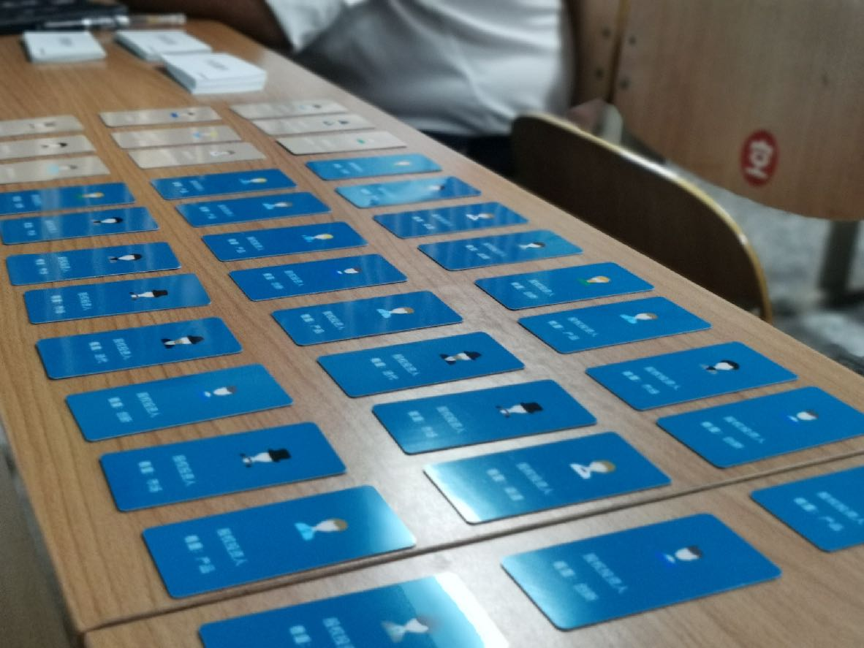

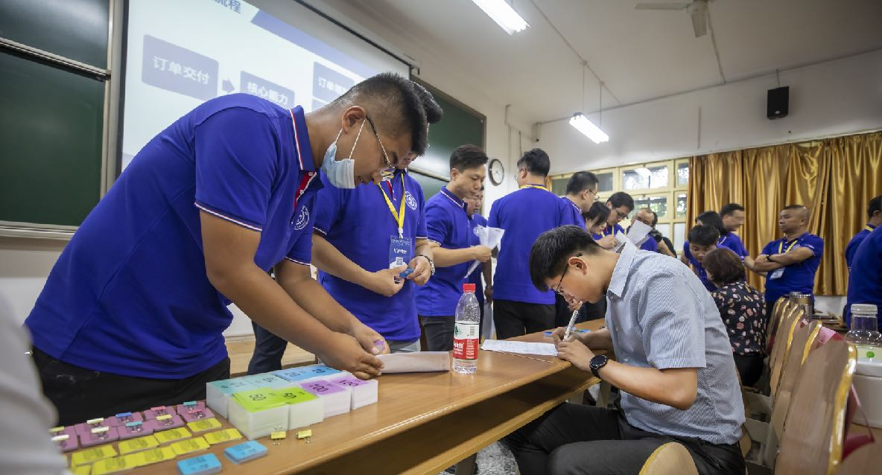
推演特点：实战性
极致体验
每一个突发事件都可以找到某著名企业的影子，都是现实商业环境中出现过的场景
当多个因素集中体现在某一轮的时候，产生巨大的冲击力
竞争合作
沙盘培训中的每一次决策，都有可能影响到一轮的结果，给学员留下深刻的印象
企业之间的关系不仅仅是竞争，还可以合作，既考验学员的运营能力，也考验学员的谈判能力和格局
现场热烈
现场情景不断变化，上一轮的“商业大鳄”有可能就是下一轮的“奋斗明星”，具有很强的思维和情感冲击力
在体验的过程中可以跟在场的任意一个社区成为伙伴关系，更好提升参与者的融合性

Slide 10
沙盘要素
生产制造
资本市场
经营决策
通过核心能力打造，获取更多的市场份额
合理的规划生产任务和生产目标，实现资金的快速流动
通过效率提升和利好因素让生产能力最大化
资金流动速度的快慢，决定企业收益
债权投资人和股权投资人，以不同的方式注入资金，学员需要权衡在不同的阶段引入不同性质的投资人
经营管理的过程中，资金是一把双刃剑
企业需要发展基础能力：组织力、产品力、市场力，以能够完成市场需求的对接和交付
同时需要发展优秀能力：创新力、复制力等，让企业可以有更大的收益
企业需要具备：迭代、渠道、供应商等能力，以应对内外环境变化
如何在资金有限的情况下完成能力打造，是沙盘运营决策的关键

Slide 11
第三部分：实施细节

Slide 12
实施流程
时间 | 内容
9:00-9:50 | 概念导入：VUCA时代的概念定义，对企业经营者带来的挑战
9:50-10:30 | 第一轮：企业创立初期如何与市场用户对接
10:30-12:00 | 第二轮：发展过程中不断提升能力值的路径及方法
14:00-15:00 | 第三轮：企业进入高速发展时期可能遇到的瓶颈与破局方法
15:30-16:30 | 第四轮：市场竞争中的竞争与合作关系
16:30-17:30 | 主题分享：《VUCA时代的企业运营决策之道》

Slide 13
实施要求
项目 | 内容
分组 | 岛屿状桌椅摆放，每组6～8人
参与人员 | 具有一定管理运营经验的中高层管理者
会场要求 | 投影仪、话筒、音箱、白板
人员要求 | 50～80人

Slide 14



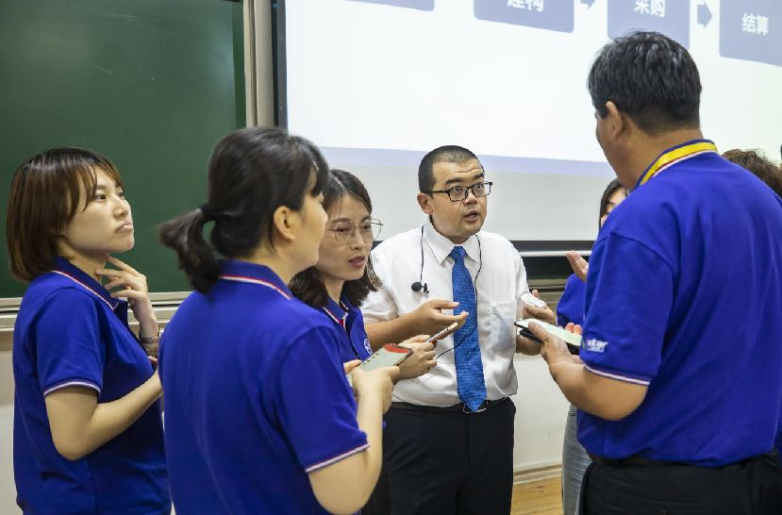
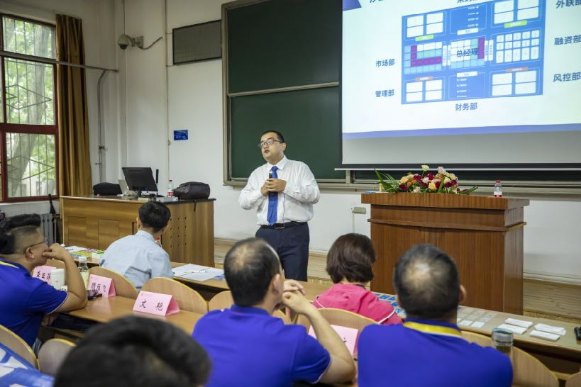
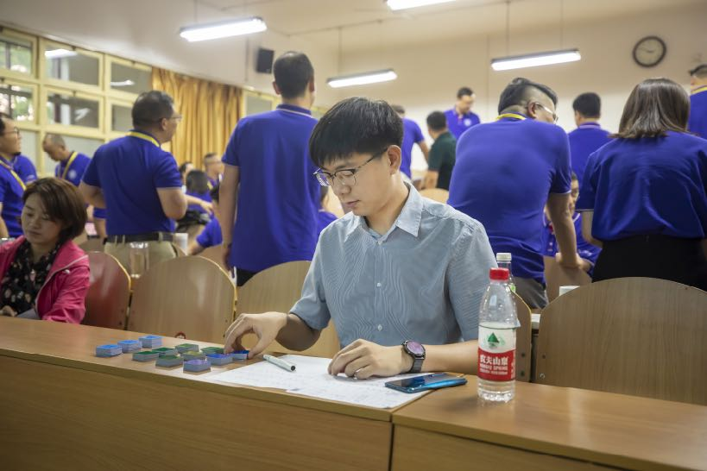

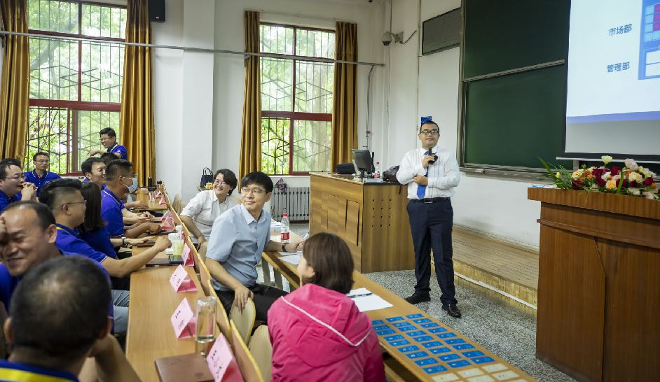
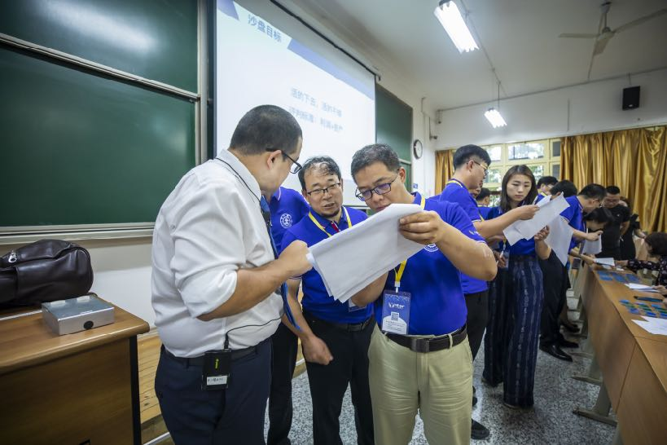
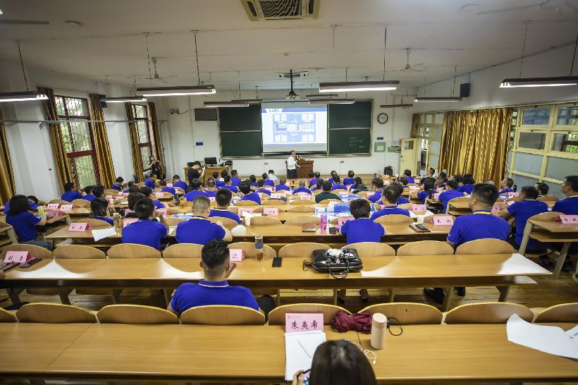
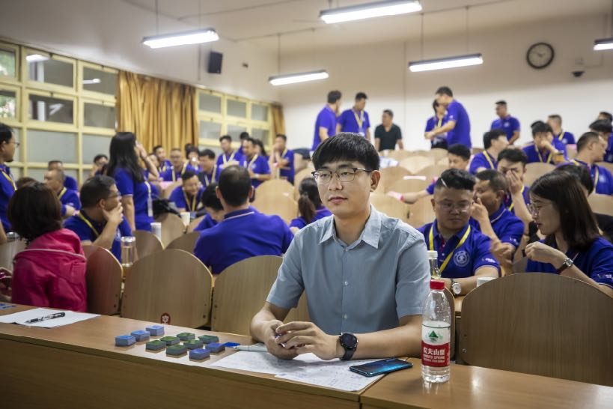
交付现场
交大人文学院EDP中心：工信部“创业之星”青年企业家班现场

Slide 15



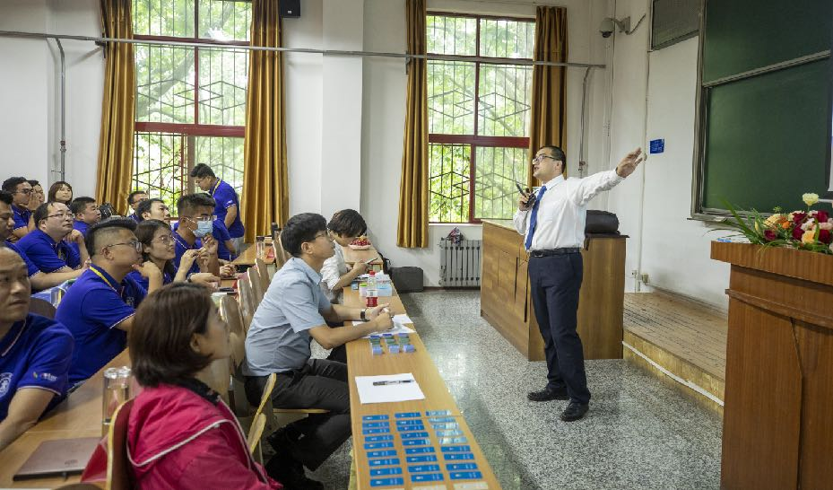
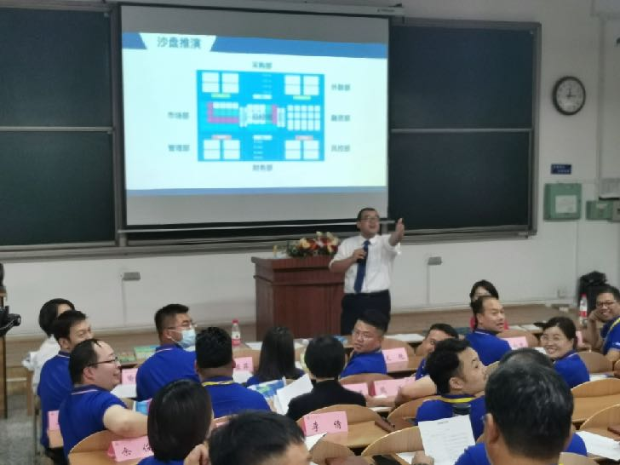
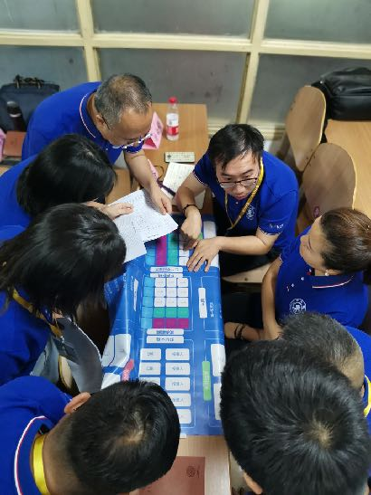
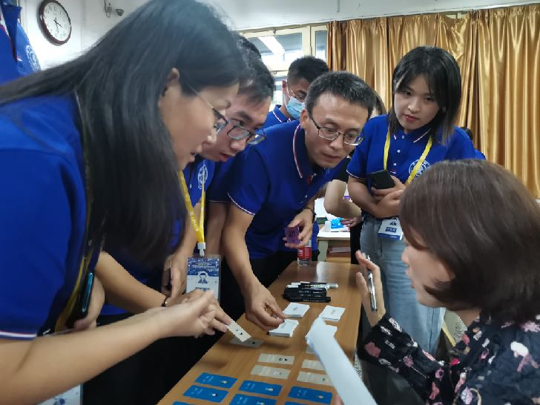
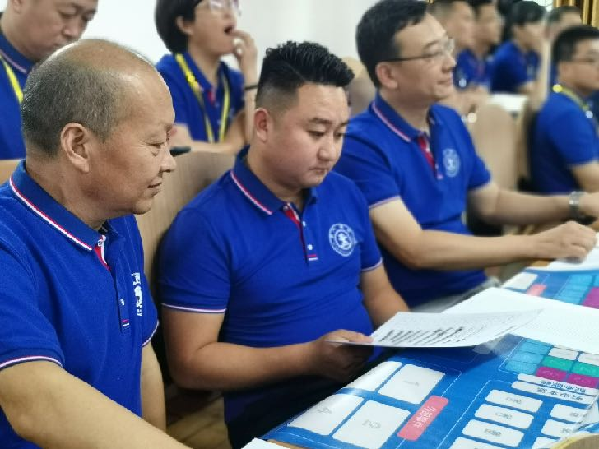
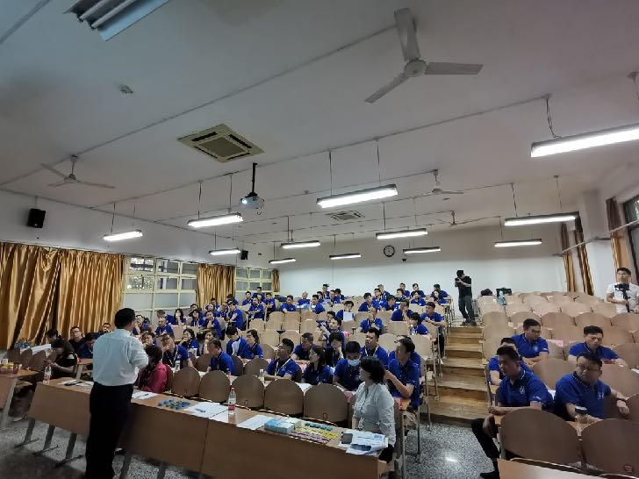
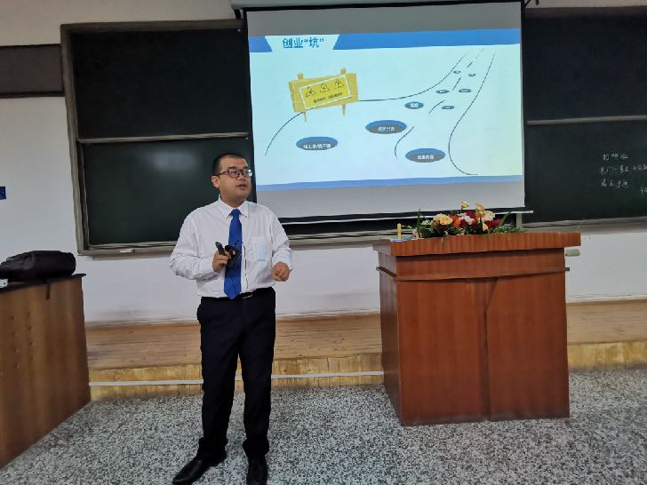
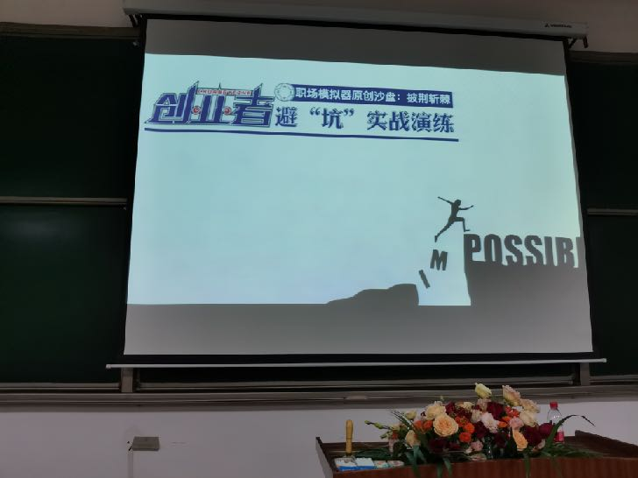
交付现场
交大人文学院EDP中心：工信部“创业之星”青年企业家班现场

Slide 16
学员反馈
某科技公司创始人：“在沙盘演练当中，因为一个失误决策，造成产品交付周期延长，现金流差点就断了，我现在还心有余悸。这次沙盘体验让我清楚的看到，经营企业不是简单低头做事，而是要时刻关注市场变化、行业竞争，收获非常大，我决定为公司内部的高层管理者引进这个沙盘，让他们跟我认知同频！”
某传统企业生产厂长：“在沙盘演推演前半段，我们一直努力做好自己的产品，兢兢业业的保证产品质量，我们一位做好初级市场，稳扎稳打就至少可以不输。谁知道进入第三轮的时候，竞争对手纷纷做足了准备进军中级和高级市场，我们组居然沦为了他们的代工加工厂，希望渺茫。这让我了解到，在生产制造业，产品力非常重要，如果不能持续的在技术上和产品上创新，最终我们就像今天一样变成了一个加工厂。公司以前总是要求我们创新的时候，我们很抵触，认为只要质量好，就不需要创新。今天终于明白，自己之前的想法多么短视，回去后我们就开始调整思维，迎接变化。”
某互联网服务平台运营总结：“在沙盘演推一开始，我就觉得这个沙盘没有那么简单，如果只在乎自己的生产制造，根本没有办法实现利润最大化，我强力建议我们小组引入投资，占领市场，在有限的需求下尽可能的先打造市场占有率。我们最终在第三轮完成了这个计划，开始让其他小组成为我们的供应商，最终形成了一个小的生态平台，这让我再次验证了互联网思维运营企业的思路。”
某青年企业家：“我们是一家家族企业，这么多年一直平稳经营，我想说服家里人提升公司的复制力、迭代能力和创新力，可是一致没有效果。这次培训班我和两位长辈也是公司高管一起来参加这个沙盘，推演的过程中遇到的那些突发事件，让我的两位长辈陷入了沉思，从来没有想过这个时代会有如此多的变化，我相信回去以后我再提出变革的时候，他们一定会支持我的变革思路。”
交大人文学院EDP中心：工信部“创业之星”青年企业家班现场

